Slide 1
TulkoŠANAS RESURSI LATVIJĀ
Helēna Gizeleza
LTTB Valdes locekle
28.10.2016.

Slide 2
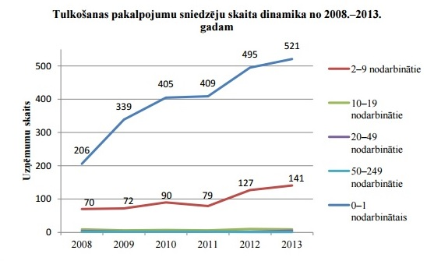
Tulkošanas nozare Latvijā

Slide 3
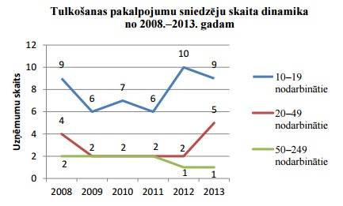
Tulkošanas nozare Latvijā

Slide 4
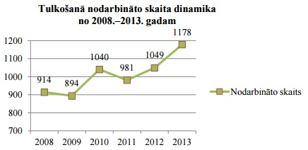
Tulkošanas nozare Latvijā

Slide 5
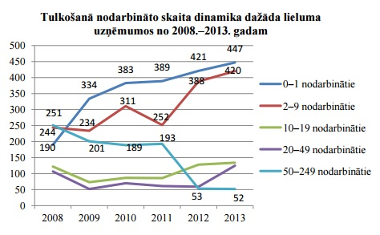
Tulkošanas nozare Latvijā

Slide 6
Tulkošanas nozare Latvijā: aptaujas dati

Slide 7
Tulkotāju vecums

Slide 8
Tulkotāju vecums
Elīna Balgalve (2016)
«Tulkotāja profesijas statuss Latvijā»

Slide 9
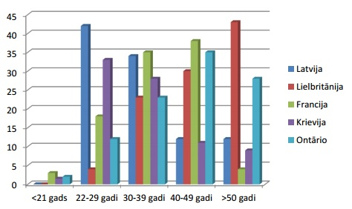
Tulkotāju vecums
Tulkotāju vecuma grupas dažādās valstīs

Slide 10
Darba pieredze

Slide 11
Darba pieredze
Tulkotāju darba pieredze
(Balgalve 2016)

Slide 12
Tulkotāju izglītība
Tulkotāju izglītības līmenis
Tulkotāju izglītības veids

Slide 13
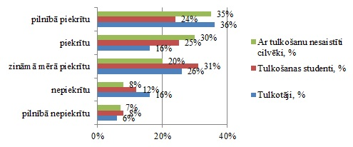
Tulkotāju izglītība
«Profesionālam tulkotājam ir nepieciešams iegūt augstāko izglītību tulkošanas studijās, lai profesionāli veiktu savus darba pienākumus» (Balgalve 2016)

Slide 14
Tulkotāju nodarbinātības veidi

Slide 15
Tulkotāju nodarbinātības veidi
Tulkotāju nodarbinātības veidi (Balgalve 2016)

Slide 16
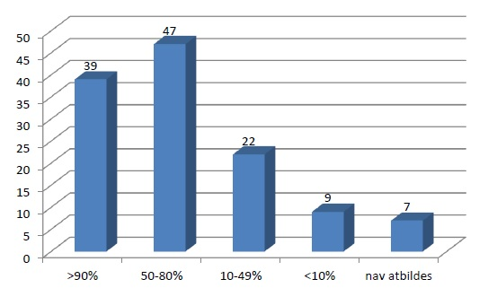
Tulkotāju darba valodas
Dzimtā valoda un «dzimtās valodas» principa ievērošana
tulkojumi dzimtajā valodā (Gizeleza 2012)

Slide 17
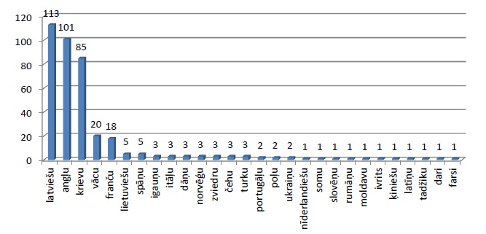
Tulkotāju darba valodas
Tulkotāju darba valodas (Gizeleza 2012)

Slide 18
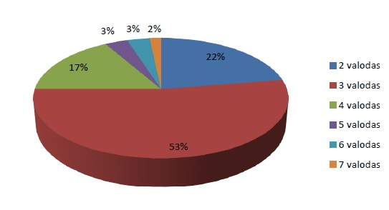
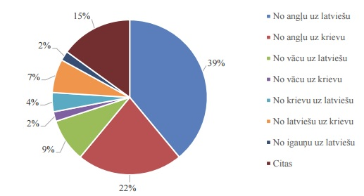
Tulkotāju darba valodas
Darba valodas (Gizeleza 2012)
Valodu kombinācijas (Straume 2014)

Slide 19
Tulkotāju specializācija
Tulkotāju specializācijas jomas (Gizeleza 2012)

Slide 20
Specializācija: iespējas
Coursera www.coursera.org
Open University www.open.ac.uk

Slide 21
Specializācija: iespējas
EdX www.edx.org
ALISON www.alison.com
MIT OpenCourseware www.ocw.mit.edu
Microsoft Virtual Academy www.mva.microsoft.com
Peer 2 Peer Academy www.p2pu.org
Academic Earth www.academicearth.org/
BBC Online Learning www.www.bbc.co.uk/learning/
Udacity www.udacity.com
Khan Academy www.khanacademy.org

Slide 22
Datorizēta tulkošana

Slide 23
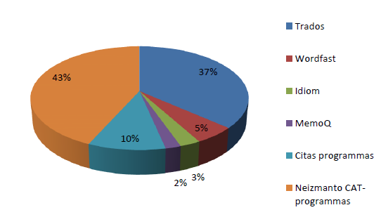
Datorizēta tulkošana
Tulkošanas rīku izmantošana (Gizeleza 2012)

Slide 24
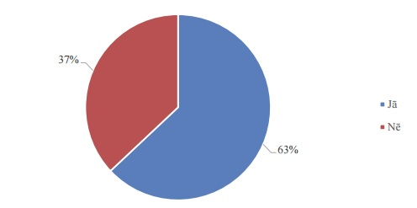
Datorizēta tulkošana
Atbildes uz jautājumu „Vai Jūs lietojat tulkošanas rīkus?” (Straume 2014)

Slide 25
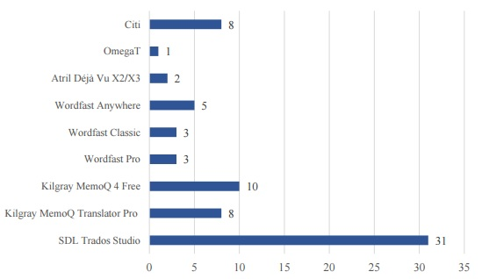
CAT rīki
Atbildes uz jautājumu «Kurus tulkošanas rīkus Jūs izmantojat?» (Straume 2014)

Slide 26
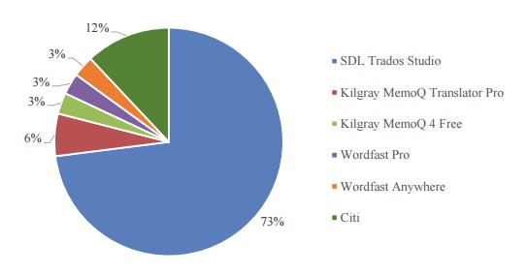
CAT rīki
Atbildes uz jautājumu «Kurus tulkošanas rīkus Jūs izmantojat?» (Straume 2014)

Slide 27
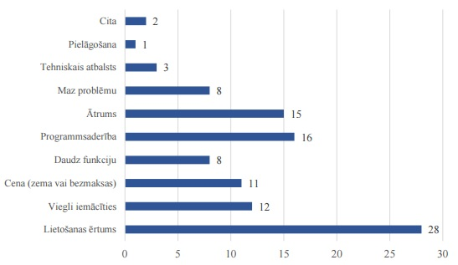
CAT rīki
Aptaujāto tulkotāju vissvarīgākās tulkošanas rīku iezīmes (Straume 2014)

Slide 28
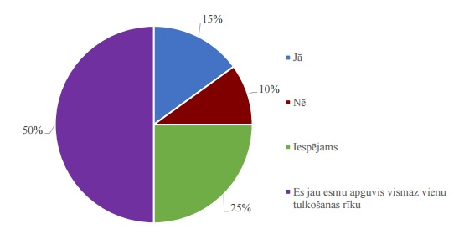
CAT rīki
Aptaujāto tulkotāju ieinteresētība jauna tulkošanas rīka apgūšanā (Straume 2014)

Slide 29
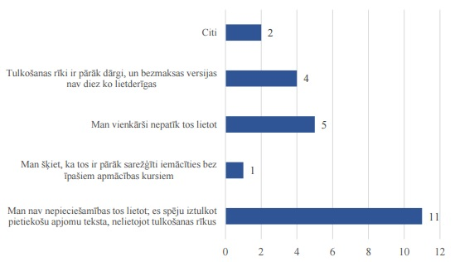
CAT rīki
Kurš tulkošanas rīku nelietošanas iemesls Jums atbilst visvairāk? (Straume 2014)

Slide 30
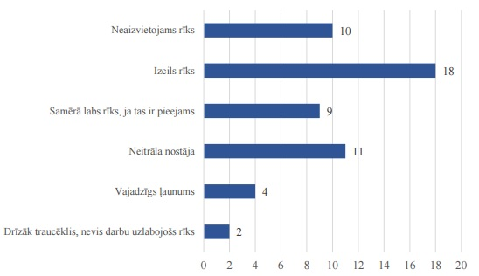
CAT rīki
Tulkotāju uzskati par tulkošanas rīkiem (Straume 2014)

Slide 31
Tulkotāju darba un atpūtas režīms

Slide 32
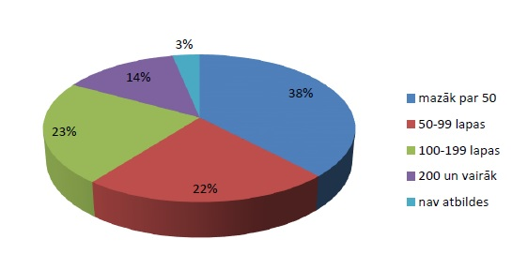
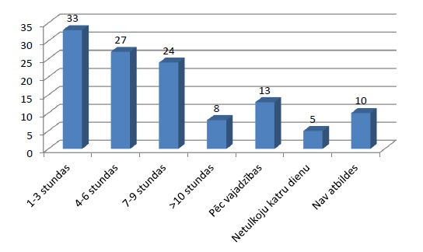
Tulkotāju darba režīms
Darba apjoms mēnesī (Gizeleza 2012)
Tulkotāju darba stundu skaits (Gizeleza 2012)

Slide 33
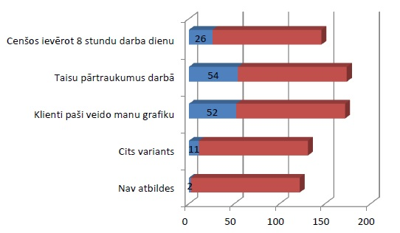
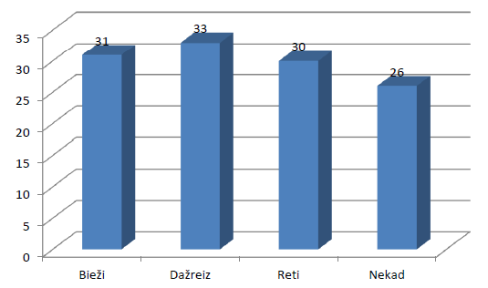
Tulkotāju darba režīms
Tulkotāju darba organizācija (Gizeleza 2012)
Nakts darbs (Gizeleza 2012)

Slide 34
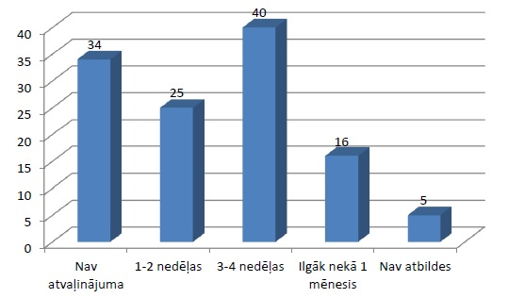
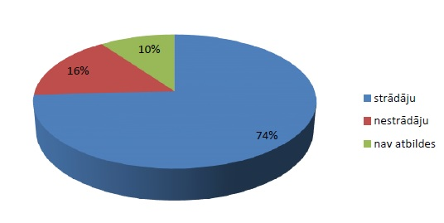
Tulkotāju darba režīms
Tulkotāju atvaļinājums (Gizeleza 2012)
Darbs atvaļinājumā
(Gizeleza 2012)

Slide 35
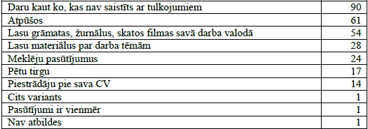
Tulkotāju atpūta
Nodarbošanās, kad nav pasūtījumu (Gizeleza 2012)
Stresa uzveikšanas paņēmieni
(Gizeleza 2012)

Slide 36
Darba drošība un veselība
Tulkotāju aptauja par darba drošību un veselību (2015)
74 respondenti
«Vai ir grūtības iet kopsolī ar darbu?» (Gizeleza, Engelsone 2015)
nekad 15%
dažreiz 82%
vienmēr 3%
«Kā Jūs vērtējat stresu/spriedzi darbā?» (Gizeleza, Engelsone 2015)
nav stresa 4%
neliels stress 36%
vidējs stress 48%
liels stress 12%

Slide 37
Darba drošība un veselība
20 jautājumi izdegšanas sindroma izvērtēšanai
Rezultāti tika analizēti un papildus izvērtēti, izmantojot riska pārvaldības modeli/kvalitatīvā riska matricu (University of Technology, Tampere)

Slide 38
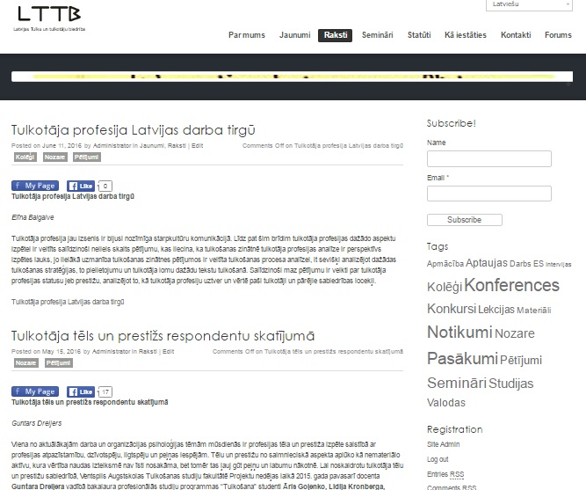

Slide 39
Paldies par uzmanību!
Latvijas Tulku un tulkotāju biedrība
www.lttb.lv
info@lttb.lv
https://www.facebook.com/LTTB.lv/
https://twitter.com/lttb_lv

